Slide 1
Διατροφή-Διαιτολογία
Ανοικτά Ακαδημαϊκά Μαθήματα στο ΤΕΙ Αθήνας
Ενότητα 18: Κυτταρίτιδα και διατροφή
Αναστασία Κανέλλου, καθηγήτρια
Τμήμα Αισθητικής και Κοσμητολογίας
Το περιεχόμενο του μαθήματος διατίθεται με άδεια Creative Commons εκτός και αν αναφέρεται διαφορετικά | Το έργο υλοποιείται στο πλαίσιο του Επιχειρησιακού Προγράμματος «Εκπαίδευση και Δια Βίου Μάθηση» και συγχρηματοδοτείται από την Ευρωπαϊκή Ένωση (Ευρωπαϊκό Κοινωνικό Ταμείο) και από εθνικούς πόρους.

Slide 2
Τι είναι;
Συσσώρευση λίπους, το οποίο μετατοπίζει το συνδετικό ιστό κάτω από το δέρμα, προκαλώντας ανωμαλίες στην επιφάνεια και δίνοντας την όψη πορτοκαλιού.
Ατονεί ο τόνος της φλέβας και η αυξάνει η διαπερατότητα των αγγείων -> συσσωρεύεται νερό στον ιστό.
Δεν είναι παθολογικό αλλά αισθητικό θέμα!

Slide 3
Ποιους αφορά
Αφορά το 85-98% των μεταεφηβικών γυναικών, όλων των φυλών (κυρίως λευκές), πιθανά λόγω της διαφορετικής συμπεριφοράς του ιστού
Στο 25% του σωματικού βάρους μιας γυναίκας
Εμφανίζεται συνήθως σε:
μηρούς
γλουτούς
στομάχι

Slide 4
Εικόνα - συμπτώματα
Όψη δέρματος σε διάμετρο 3 εκ
Σαν φλοιός πορτοκαλιού
Βάρος στα πόδια
Αυξημένη θερμοκρασία στην περιοχή με κυτταρίτιδα

Slide 5
Μορφές κυτταρίτιδας 1/3
Σφιχτή μορφή
σε νέες γυναίκες με συστηματική σωματική δραστηριότητα
Σφιχτή μορφή που δεν αλλάζει με τη στάση του σώματος (όρθια ή ξαπλωμένη)
Μόνο όταν «τσιμπάς» την περιοχή φαίνεται η όψη φλούδας πορτοκαλιού
Συχνά συνοδεύεται από ραγάδες
χαρακτηριστική στις έφηβες

Slide 6
Μορφές κυτταρίτιδας 2/3
Χαλαρή μορφή
Σε γυναίκες χωρίς φυσική δραστηριότητα
Συνδέεται
με μυϊκή αδράνεια ή/και
απότομη απώλεια βάρους (δίαιτα express)
Το δέρμα κουνιέται με τις κινήσεις σώματος και αλλάζει όψη ανάλογα με τη στάση
Υπάρχουν προβλήματα κυκλοφορίας
Εμφανίζεται συνήθως μετά τα 40 όταν δεν έχει αντιμετωπιστεί η σφιχτή μορφή

Slide 7
Μορφές κυτταρίτιδας 3/3
Οιδηματώδης μορφή
Αυξάνει ο όγκος όλης της περιοχής του γλουτού
Παραμένει το σημάδι μετά από πίεση με το δάκτυλο
Το δέρμα είναι λεπτό
Το αίσθημα βάρους είναι συχνό
Ανάμεικτη μορφή
η πιο συχνά εμφανιζόμενη περίπτωση
συνδυασμός των άλλων μορφών

Slide 8
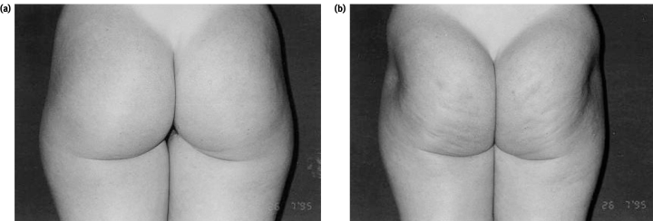
2ου βαθμού

Slide 9
3ου βαθμού

Slide 10
4ου βαθμού κυτταρίτιδα

Slide 11
Αίτια: Δεν είναι γνωστή
4 υποθέσεις επικρατούν:
Δυσμορφία της δομής του δέρματος στο γυναικείο φύλο.
Αλλαγή του συνδετικού ιστού
Αλλαγές στην κυκλοφορία
Φλεγμονή

Slide 12
Παράγοντες
Που ορίζουν πόσο κυτταρίτιδα έχουμε και πόσο φαίνεται:
Γονίδια και τύπος δέρματος
Φύλο
Ποσότητα λίπους στο σώμα (παχυσαρκία)
Κατανομή λίπους (Λατίνες, Αγγλοσάξονες)
Ηλικία
Υγεία
Δεν γνωρίζουμε την αιτία του φαινομένου!

Slide 13
Παράγοντες που επιδεινώνουν
Έλλειψη φυσικής δραστηριότητας
Διάθεση (νεύρα, άγχος)
Κακή διατροφή
χωρίς αντιοξειδωτικές ουσίες
Πολλές θερμίδες
Ποιότητα / ποσότητα σε υδατάνθρακες
Πολύ λίπος
Αλμυρή
Χωρίς φυτικές ίνες -> δυσκοιλιότητα
Ιατρογενή
όπως ασθένειες
διαβήτης
Υπερθυρεοειδισμός
Κορτιζόνη
αγγειοπάθεια
Ορμόνες
οιστρογόνα
Αντισυλληπτικά
παχυσαρκία
εγκυμοσύνη
Περίοδος
εμμηνόπαυση

Slide 14
Λιπογένεση - λιπόλυση
Ενισχύουν τη λιπογένεση
Πολλές θερμίδες
Ινσουλίνη λόγω πολλών λευκών υδατανθράκων (λευκό ψωμί, ζάχαρη)
Οινόπνευμα
Οιστρογόνα
Ενισχύουν τη λιπόλυση
Άσκηση
Κατεχολαμίνες -> άγχος

Slide 15
Θεραπεία
μείωση της επιδείνωσης των παραγόντων
Χημικές και μηχανικές μέθοδοι
Ιοντοφόριση, υπέρηχος, πιεσοθεραπεία, λεμφικό μασάζ, ηλεκτρολιποφόρηση
φαρμακευτικές ουσίες
laser

Slide 16
Αντιμετώπιση: δε γίνονται θαύματα
Προϊόντα εξωτερικής τοπικής εφαρμογής
Αποτελέσματα μετά από 2 μήνες συστηματικής χρήσης
Φάρμακα
Με ενδοκρινολογική θεραπεία ειδικά για γυναίκες -> τοπική ορμονοθεραπεία: οιστρογόνα μετά την εμμηνόπαυση -> τοπικά ή από το στόμα
Ειδικές θεραπείες συνήθως προσωρινά αποτελέσματα και ψηλό κόστος
Λιποαναρρόφηση (στόχος είναι τα βαθύτερα στρώματα λιπώδους ιστού, ενώ η κυτταρίτιδα είναι επιφανειακή)
Μασάζ
laser
Μεσοθεραπείες (εμβολιασμός ουσιών)

Slide 17
Μηχανισμοί της μεσοθεραπείας
Με τοπική χρήση συγκεκριμένων συστατικών θεωρητικά βελτιώνεται η κυτταρίτιδα
Λιπόλυση
«αναστάτωση» συνδετικού ιστού
Αύξηση της κυκλοφορίας
Η αποτελεσματικότητα και η ασφάλειά τους, δεν έχει διεξοδικά εξεταστεί

Slide 18
Συστατικά σε 32 κρέμες κατά της κυτταρίτιδας
Κάθε προϊόν περιέχει από 4-31 ουσίες -> 22 συστατικά κατά μέσο όρο
Κυρίως: Βότανα 44 και μαλακτικές ουσίες 39
Καφεΐνη: ισχυρίζονται συχνά ότι είναι η «δραστική» ουσία
Η υπόλοιπη σύνθεση είναι παρόμοια με προϊόν περιποίησης σώματος
Όλες περιέχουν άρωμα
Συνήθως είναι φτωχές σε μικρόβια, άρα ασφαλή
¼ των ουσιών μπορεί να προκαλέσει αλλεργίες

Slide 19
Αντιμετώπιση ……..στο σπίτι
Χρησιμοποίηση τη κρέμα συστηματικά
Δοκίμασε κρέμα self tanning γιατί η κυτταρίτιδα φαίνεται λιγότερο στο μαυρισμένο δέρμα
Λιγότερα περιττά φάρμακα
Χάπια αδυνατίσματος
Ηρεμιστικά, υπνωτικά
Αντισυλληπτικά
Διουρητικά
Διατροφικά συμπληρώματα έχουν αμφίβολη δράση

Slide 20
Τρόπος ζωής και κυτταρίτιδα
Προσοχή θέλουν τα ακόλουθα !
κάπνισμα
δεν υπάρχουν δεδομένα για τον καφέ
Παρατεταμένα ίδια στάση σώματος πχ γραφείο
Ψηλά τακούνια
Στενά ρούχα
Συναισθηματική κατάσταση
Άσκηση κυρίως προλαβαίνει την εμφάνιση

Slide 21
Διατροφή και κυτταρίτιδα
"Vegetarian diet" από τον Scott Bauer, διαθέσιμο ως Κοινό Κτήμα

Slide 22
Απόκτηση- διατήρηση φυσιολογικού βάρους
Άρχισε την προσπάθεια τρώγοντας τα μισά απ’ ότι συνήθιζες……..….για να μείνεις στα ίδια κιλά !

Slide 23
φρούτα καθημερινά: το 1 εσπεριδοειδές
"Citrus fruits" by Scott Bauer, διαθέσιμο ως κοινό κτήμα

Slide 24
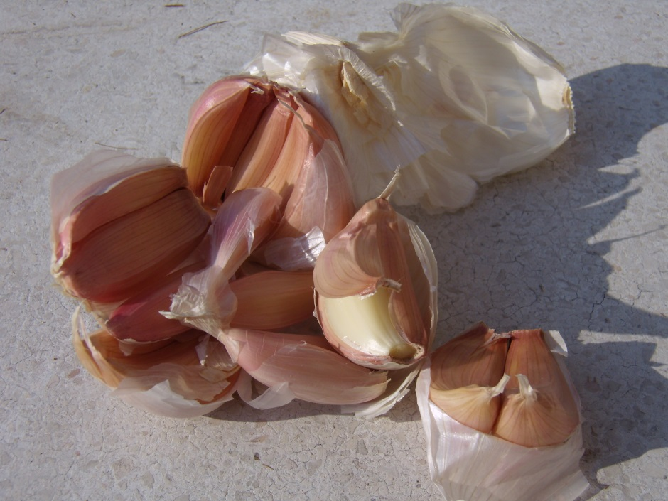
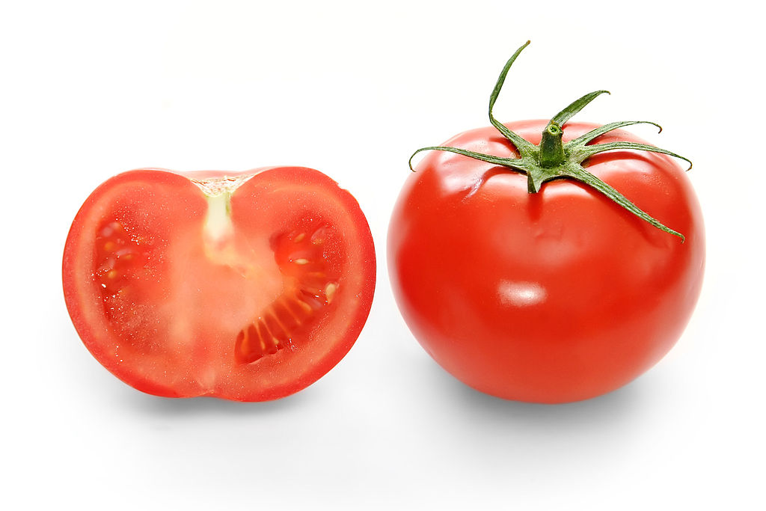
λαχανικά και μυρωδικά, καθημερινά όχι στο αλάτι
"Italian garlic PDO" από Pivari , διαθέσιμο με άδεια CC BY-SA 3.0
"Bright red tomato and cross section02" από byfir0002, διαθέσιμο με άδεια GFDL 1.2

Slide 25
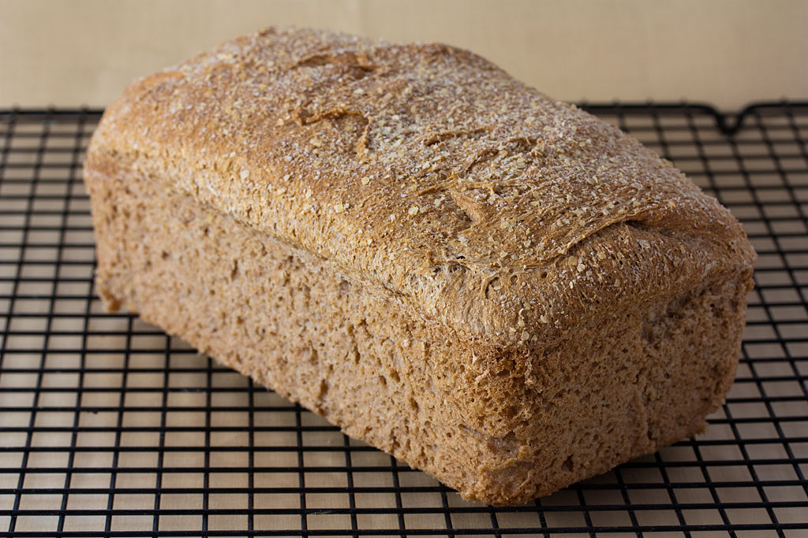
Όχι λευκό αλεύρι, ναι στα ολικής άλεσης
"Vegan no-knead whole wheat bread loaf, September 2010" από Veganbaking.net - Flickr: Vegan No Knead Whole Wheat Bread, διαθέσιμο με άδεια CC BY-SA 2.0

Slide 26
Περισσότερες φυτικές ίνες
"3 types of lentil«, διαθέσιμο με άδεια CC BY-SA 2.0

Slide 27
Λιγότερες πρωτεϊνες

Slide 28
Όχι γλυκά και λιπαρές τροφές
“Ice-cream cone” από D. Sharon Pruitt διαθέσιμο με άδεια CC-BY-2.0

Slide 29
Προσοχή στο οινόπνευμα
"Red Wine Glass" από τον André Karwath aka Aka διαθέσιμο με άδεια CC BY-SA 2.5

Slide 30
Τέλος Ενότητας

Slide 31
Σημειώματα

Slide 32
Σημείωμα Αναφοράς
Copyright Τεχνολογικό Εκπαιδευτικό Ίδρυμα Αθήνας, Αναστασία Κανέλλου 2014. Αναστασία Κανέλλου. «Διατροφή-Διαιτολογία. Ενότητα 18: Κυτταρίτιδα και διατροφή». Έκδοση: 1.0. Αθήνα 2014. Διαθέσιμο από τη δικτυακή διεύθυνση: ocp.teiath.gr.

Slide 33
Σημείωμα Αδειοδότησης
Το παρόν υλικό διατίθεται με τους όρους της άδειας χρήσης Creative Commons Αναφορά, Μη Εμπορική Χρήση Παρόμοια Διανομή 4.0 [1] ή μεταγενέστερη, Διεθνής Έκδοση. Εξαιρούνται τα αυτοτελή έργα τρίτων π.χ. φωτογραφίες, διαγράμματα κ.λ.π., τα οποία εμπεριέχονται σε αυτό. Οι όροι χρήσης των έργων τρίτων επεξηγούνται στη διαφάνεια «Επεξήγηση όρων χρήσης έργων τρίτων».
Τα έργα για τα οποία έχει ζητηθεί και δοθεί άδεια αναφέρονται στο «Σημείωμα Χρήσης Έργων Τρίτων».
[1] http://creativecommons.org/licenses/by-nc-sa/4.0/
Ως Μη Εμπορική ορίζεται η χρήση:
που δεν περιλαμβάνει άμεσο ή έμμεσο οικονομικό όφελος από την χρήση του έργου, για το διανομέα του έργου και αδειοδόχο
που δεν περιλαμβάνει οικονομική συναλλαγή ως προϋπόθεση για τη χρήση ή πρόσβαση στο έργο
που δεν προσπορίζει στο διανομέα του έργου και αδειοδόχο έμμεσο οικονομικό όφελος (π.χ. διαφημίσεις) από την προβολή του έργου σε διαδικτυακό τόπο
Ο δικαιούχος μπορεί να παρέχει στον αδειοδόχο ξεχωριστή άδεια να χρησιμοποιεί το έργο για εμπορική χρήση, εφόσον αυτό του ζητηθεί.

Slide 34
Επεξήγηση όρων χρήσης έργων τρίτων
©
Δεν επιτρέπεται η επαναχρησιμοποίηση του έργου, παρά μόνο εάν ζητηθεί εκ νέου άδεια από το δημιουργό.
διαθέσιμο με άδεια CC-BY
Επιτρέπεται η επαναχρησιμοποίηση του έργου και η δημιουργία παραγώγων αυτού με απλή αναφορά του δημιουργού.
διαθέσιμο με άδεια CC-BY-SA
Επιτρέπεται η επαναχρησιμοποίηση του έργου με αναφορά του δημιουργού, και διάθεση του έργου ή του παράγωγου αυτού με την ίδια άδεια.
διαθέσιμο με άδεια CC-BY-ND
Επιτρέπεται η επαναχρησιμοποίηση του έργου με αναφορά του δημιουργού.
Δεν επιτρέπεται η δημιουργία παραγώγων του έργου.
διαθέσιμο με άδεια CC-BY-NC
Επιτρέπεται η επαναχρησιμοποίηση του έργου με αναφορά του δημιουργού.
Δεν επιτρέπεται η εμπορική χρήση του έργου.
διαθέσιμο με άδεια CC-BY-NC-SA
Επιτρέπεται η επαναχρησιμοποίηση του έργου με αναφορά του δημιουργού.
και διάθεση του έργου ή του παράγωγου αυτού με την ίδια άδεια
Δεν επιτρέπεται η εμπορική χρήση του έργου.
διαθέσιμο με άδεια CC-BY-NC-ND
Επιτρέπεται η επαναχρησιμοποίηση του έργου με αναφορά του δημιουργού.
Δεν επιτρέπεται η εμπορική χρήση του έργου και η δημιουργία παραγώγων του.
διαθέσιμο με άδεια
CC0 Public Domain
Επιτρέπεται η επαναχρησιμοποίηση του έργου, η δημιουργία παραγώγων αυτού και η εμπορική του χρήση, χωρίς αναφορά του δημιουργού.
διαθέσιμο ως κοινό κτήμα
Επιτρέπεται η επαναχρησιμοποίηση του έργου, η δημιουργία παραγώγων αυτού και η εμπορική του χρήση, χωρίς αναφορά του δημιουργού.
χωρίς σήμανση
Συνήθως δεν επιτρέπεται η επαναχρησιμοποίηση του έργου.

Slide 35
Διατήρηση Σημειωμάτων
Οποιαδήποτε αναπαραγωγή ή διασκευή του υλικού θα πρέπει να συμπεριλαμβάνει:
το Σημείωμα Αναφοράς
το Σημείωμα Αδειοδότησης
τη δήλωση Διατήρησης Σημειωμάτων
το Σημείωμα Χρήσης Έργων Τρίτων (εφόσον υπάρχει)
μαζί με τους συνοδευόμενους υπερσυνδέσμους.

Slide 36
Χρηματοδότηση
Το παρόν εκπαιδευτικό υλικό έχει αναπτυχθεί στo πλαίσιo του εκπαιδευτικού έργου του διδάσκοντα.
Το έργο «Ανοικτά Ακαδημαϊκά Μαθήματα στο ΤΕΙ Αθηνών» έχει χρηματοδοτήσει μόνο την αναδιαμόρφωση του εκπαιδευτικού υλικού.
Το έργο υλοποιείται στο πλαίσιο του Επιχειρησιακού Προγράμματος «Εκπαίδευση και Δια Βίου Μάθηση» και συγχρηματοδοτείται από την Ευρωπαϊκή Ένωση (Ευρωπαϊκό Κοινωνικό Ταμείο) και από εθνικούς πόρους.

